Slide 1
Муниципальное автономное дошкольное образовательное учреждение
центр развития ребёнка-детский сад № 172 города Тюмени
ГОРОДСКОЙ ФЕСТИВАЛЬ МЕТОДИЧЕСКИХ РАЗРАБОТОК
«ДОШКОЛЬНИКАМ О ВОЙНЕ»
Номинация «Программы и проекты»
Информационно-познавательный, творческий проект
«НИКТО НЕ ЗАБЫТ, НИЧТО НЕ ЗАБЫТО»
Авторы проекта:
Пинигина Ирина Александровна, педагог высшей квалификационной категории
Порядкова Оксана Петровна, педагог высшей квалификационной категории
Участники проекта:
педагоги, родители и воспитанники старшей группы № 8 «Умка»

Slide 2
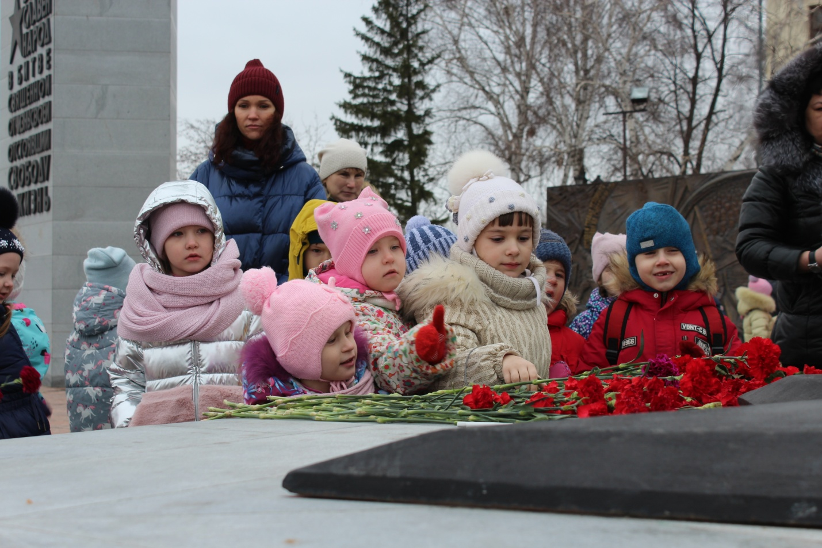
«Никто не забыт и ничто не забыто» - Горящая надпись на глыбе гранита. Поблекшими листьями ветер играет И снегом холодным венки засыпает. Но, словно огонь, у подножья –гвоздика. Никто не забыт и ничто не забыто. А. Шамарин
Вид проекта: информационно-познавательный, творческий.
Продолжительность проекта: 17 февраля – 10 марта 2020г
Участники проекта: дети старшей группы, воспитатели, родители.

Slide 3
Актуальность: В мае 2020 года исполняется знаменательная дата – 75-летие Победы в Великой Отечественной войне.
Со времён Великой отечественной войны прошло достаточно много времени, в живых осталось не так много ветеранов и участников той страшной войны. Дошкольники и их родители мало знают об этой войне, о ее героях и подвигах, не задумываются, как та, далёкая уже война прошла по судьбам их родственников. Патриотическое воспитание подрастающего поколения является одной из самых актуальных задач нашего времени.
Проблема: Как помочь подрастающему поколению сформировать у них чувство долга, чувство уважения к славным защитникам нашей Родины, чувство гордости за свой великий народ, который подарил нам счастливую жизнь? Дети дошкольного возраста очень любознательны. Но интересны им могут быть далеко не все темы, а лишь те, которые имеют практическую значимость. Проведение в группе тематических бесед и мероприятий является важной составляющей патриотического воспитания детей, формированию любви к Отечеству, которая помогает ощутить корни своего рода. Именно поэтому, чем раньше ребенок начнет чувствовать свою причастность к Родине, к родной земле, тем скорее у него будет формироваться чувство ответственности за ее будущее, будущее своей страны, своей семьи.

Slide 4
Цель: Формирование и расширение знаний детей старшего дошкольного возраста о героях войны и их подвигах, о детях войны, о празднике 9 мая и его значении.
Задачи:
1. Формировать у детей понятие о подвиге народа, о символах праздника Победы и его значении.
2. Развивать речь детей, обогащать словарный запас через чтение художественной литературы о войне, заучивание стихотворений, слушание песен военной тематики.
3. Развивать творческие способности в рамках реализации проекта;
4.Продолжать расширять сотрудничество с родителями воспитанников.
5. Формировать чувства гордости за свой народ, его боевые заслуги, чувства патриотизма;
6. Воспитывать уважение к защитникам Отечества, к памяти павших бойцов, ветеранам ВОВ;

Slide 5
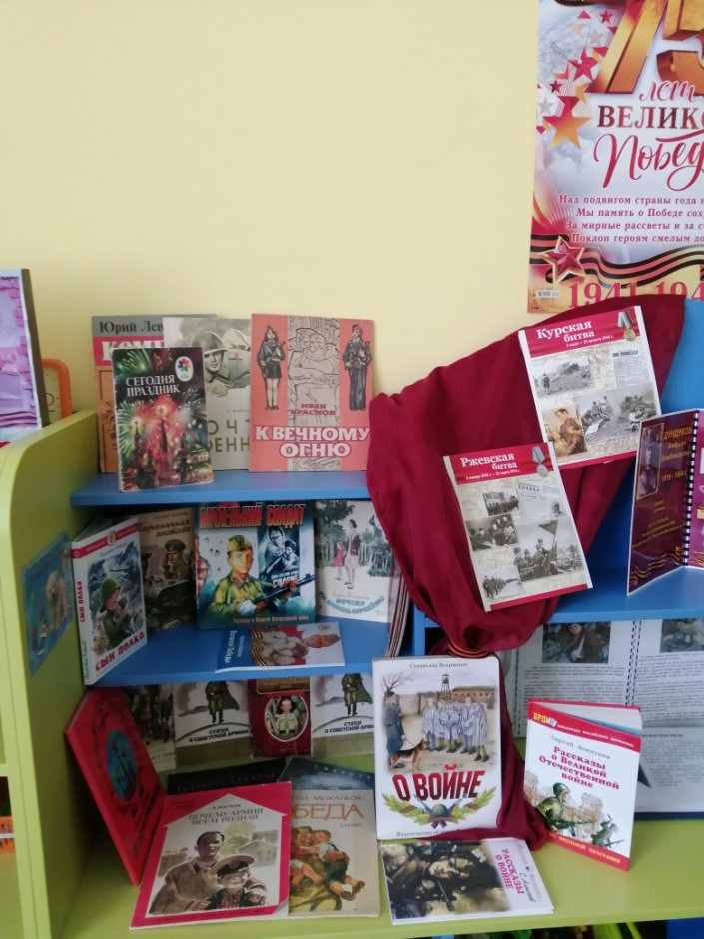
ЭТАПЫ РЕАЛИЗАЦИИ ПРОЕКТА:
1 этап. Организационно-подготовительный:
Создание условий для реализации проекта: сбор информации, подборка наглядно-дидактического материала, работа с методической литературой, интернет - ресурсом, составление плана работы над проектом, создание развивающей предметно-пространственной среды, подборка аудиозаписей, видеотеки.
Привлечение родителей совместно с детьми к проектной деятельности, приуроченной к празднованию 75-летия Победы в Великой Отечественной войне, беседы и разъяснения по предстоящей работе.

Slide 6
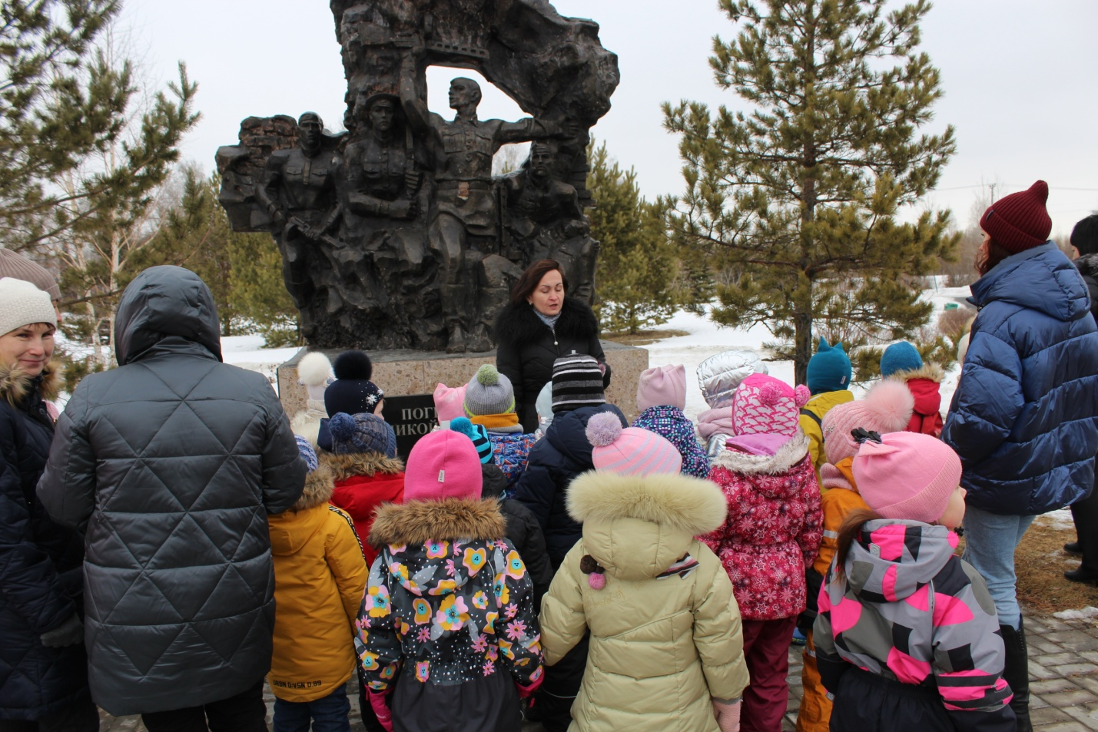
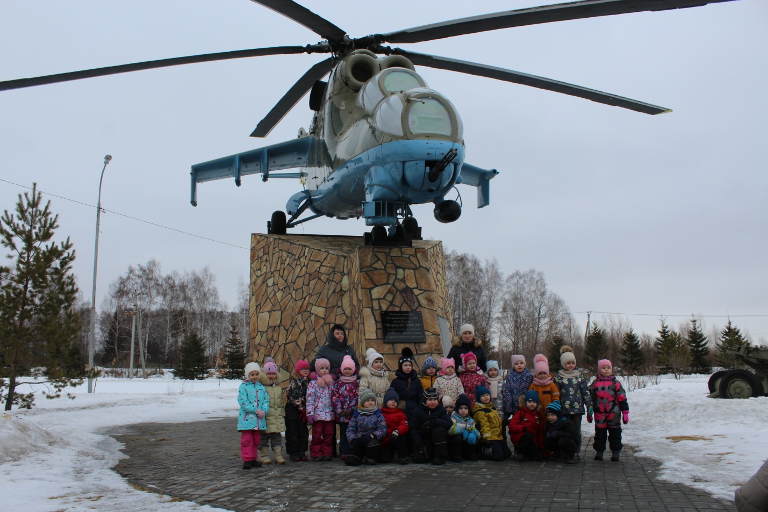
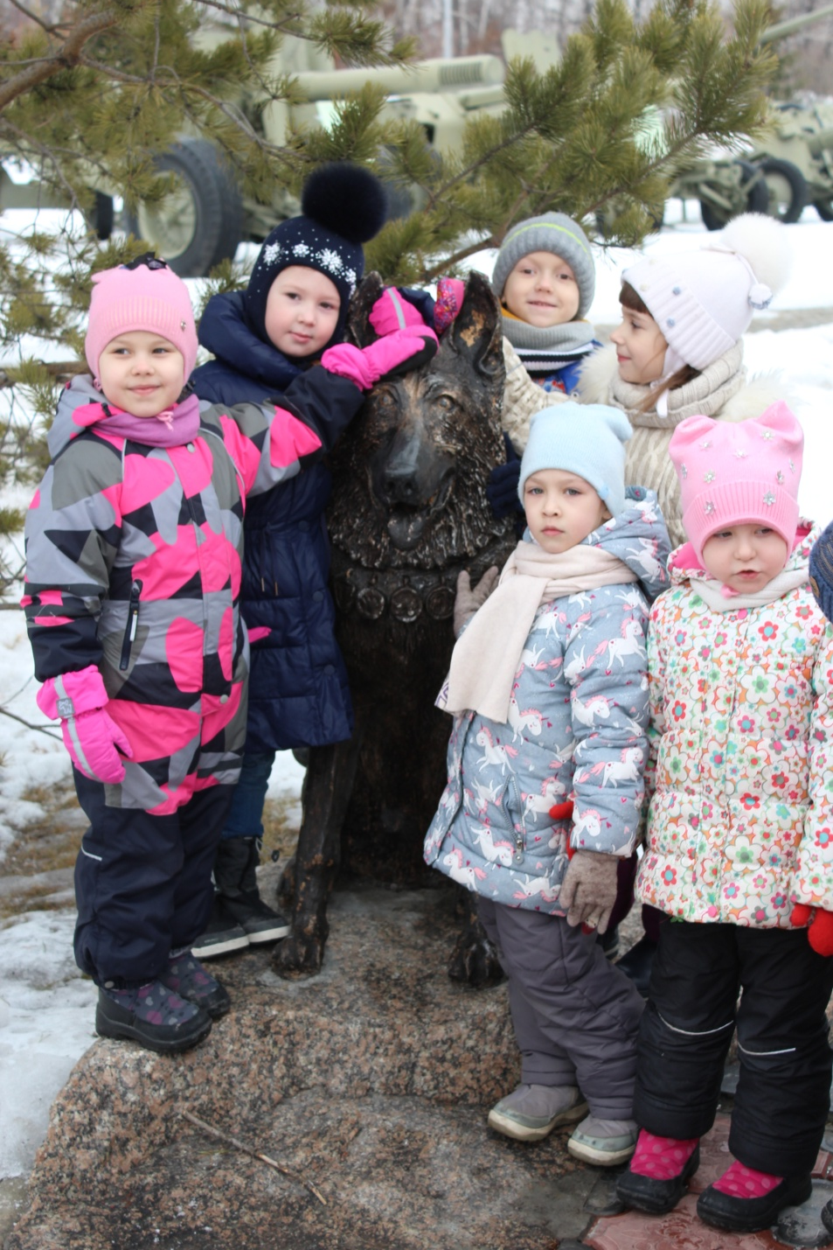
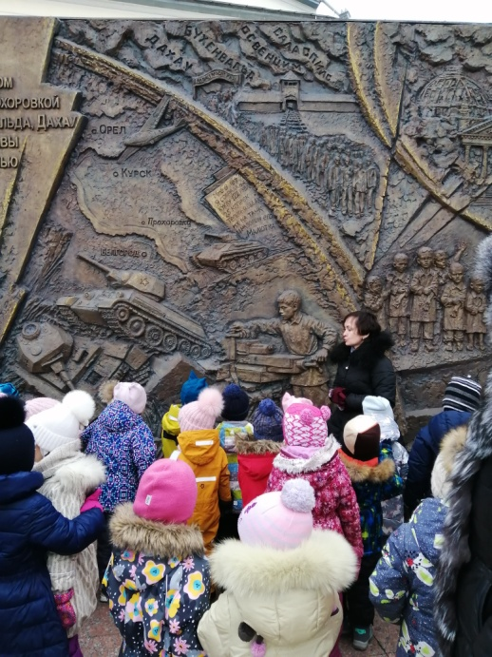
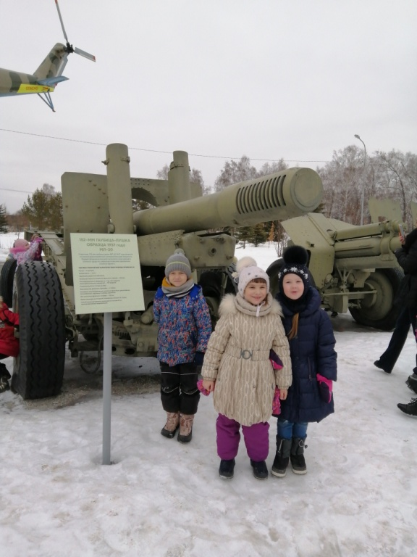
2 этап. Основной: Экскурсия по памятным местам города, к памятникам и вечному огню.
ЦЕЛЬ: Продолжать знакомить детей с родным городом, его достопримечательностями. Донести до детей значение Победы советского народа в Великой Отечественной Войне. Вызвать интерес к военной истории нашей Родины, армии. Дать детям знания о храбрых защитниках, освобождающих наш город. Воспитывать любовь и уважение к воинам-защитникам.

Slide 7
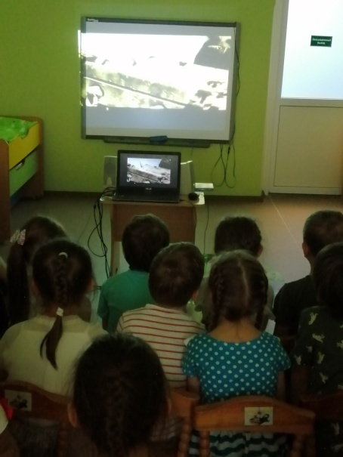
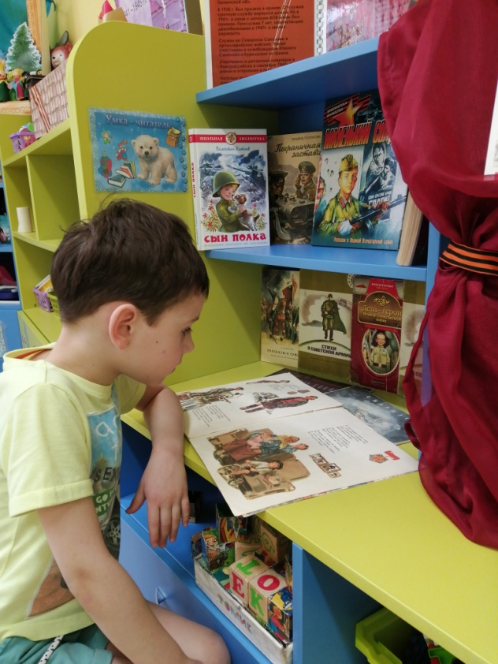
НОД: «Почему война называется Великая Отечественная?», «Они сражались за Родину», «Дети войны», «Что я знаю о Великой Отечественной войне».
• Чтение рассказов о Великой Отечественной Войне для дошкольников, заучивание стихов;
Просмотр презентаций об участниках войны из семей воспитанников.

Slide 8
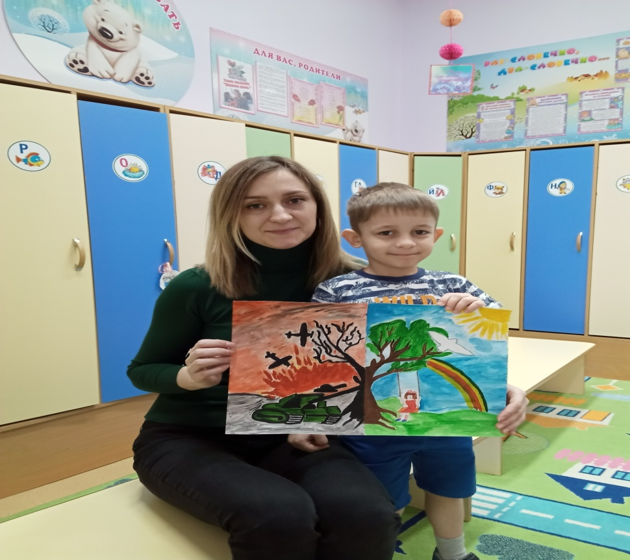
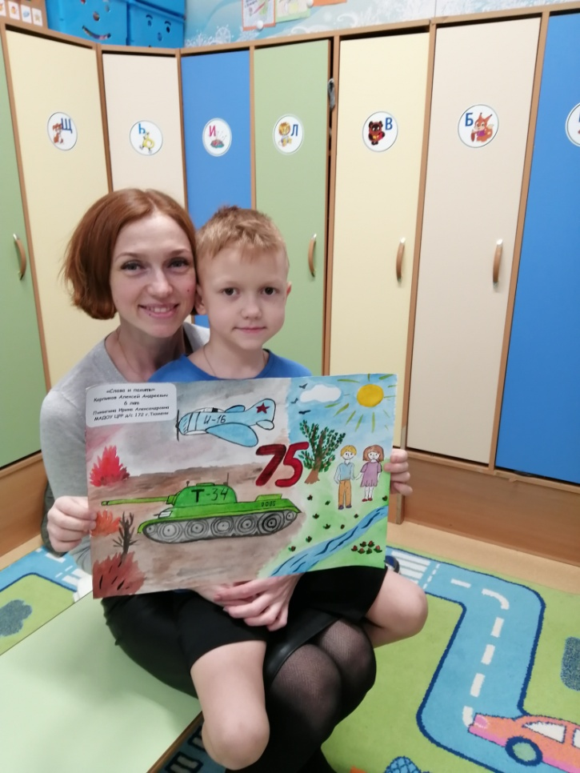
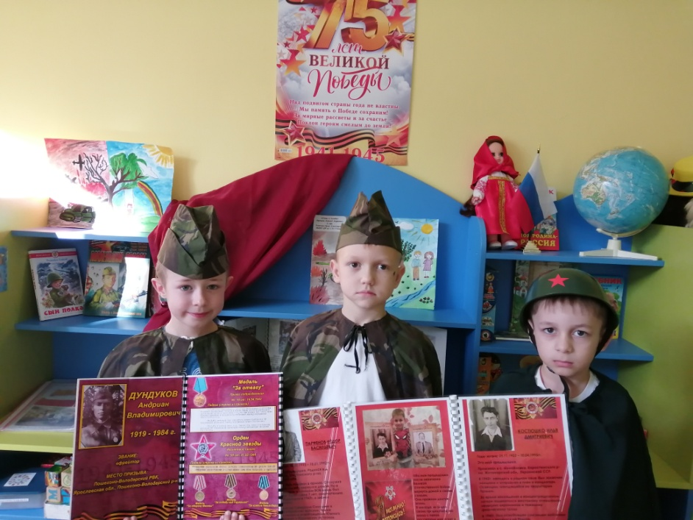
Работа с родителями
Составление памятных папок «Наш герой»
Целью создания памятных папок, стало знакомство детей с подвигами дедов и прадедов, осознание ими, как тяжело далась Победа, как отважно защищали свою Родину наши предки.
Рисунки детей совместно с родителями помогли детям осознать все краски тех тяжелых лет войны и сравнить их с красотой мирной жизни.

Slide 9
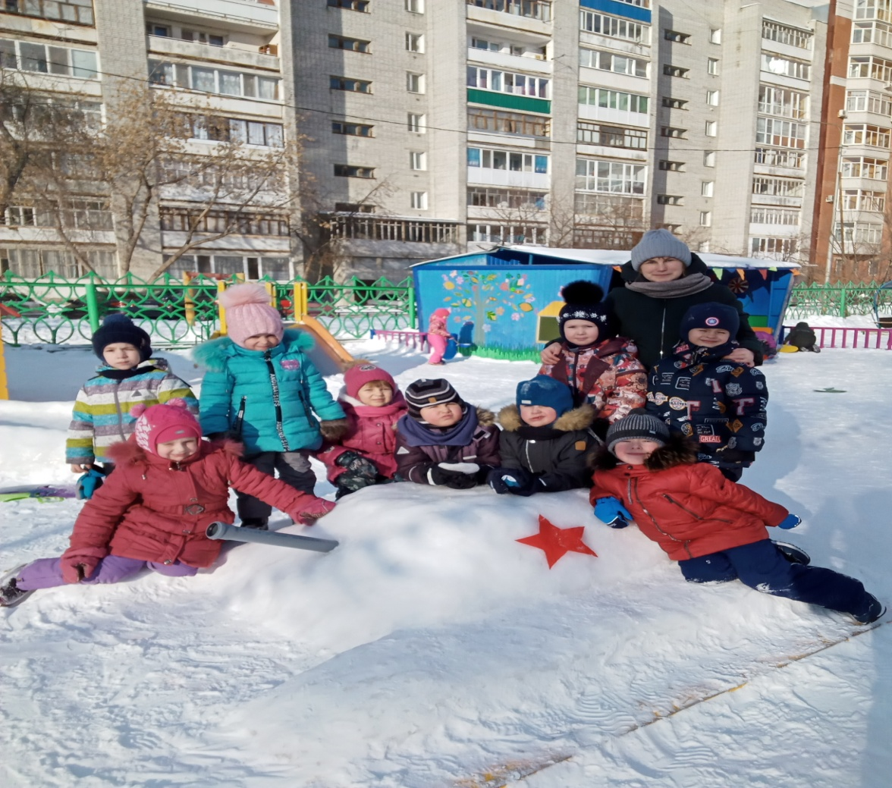
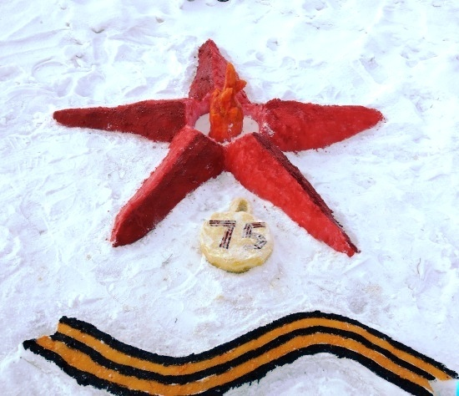
Совместная трудовая деятельность «Снежные скульптуры.
Военная техника»
В выходной день дети совместно с родителями строили на нашем участке военную технику. Созданные условия на участке дают возможность провести с детьми настоящую «Военную эстафету», которая включает в себя такие задания как: «Марш – бросок», «Снайперы» - метание снежка в танк, «Перебраться через болото», «Защити крепость».
Благодаря совместному и слаженному труду, участок группы преобразился. Дети с нетерпением ждут прогулку, которая проходит с увлекательными играми.

Slide 10
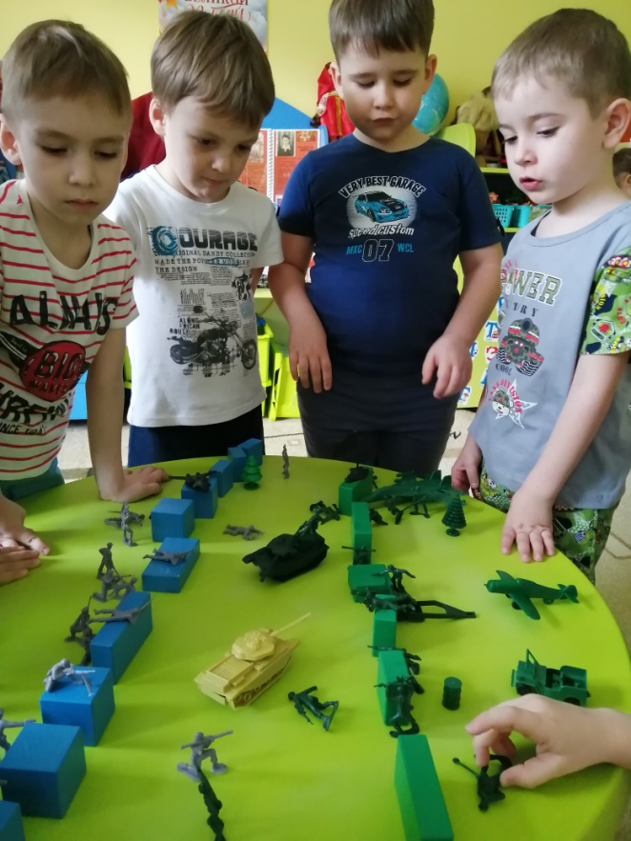
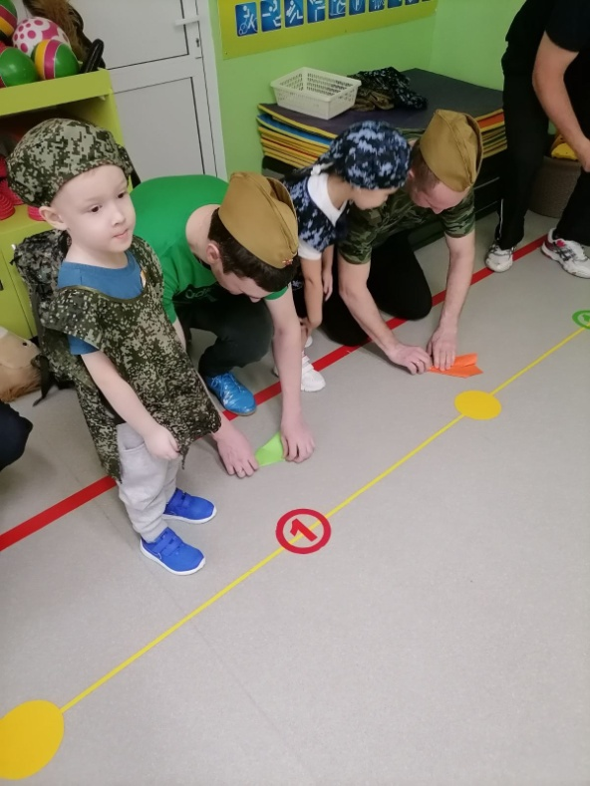
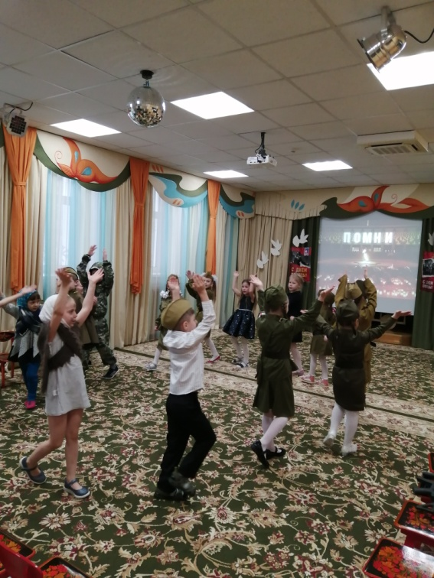
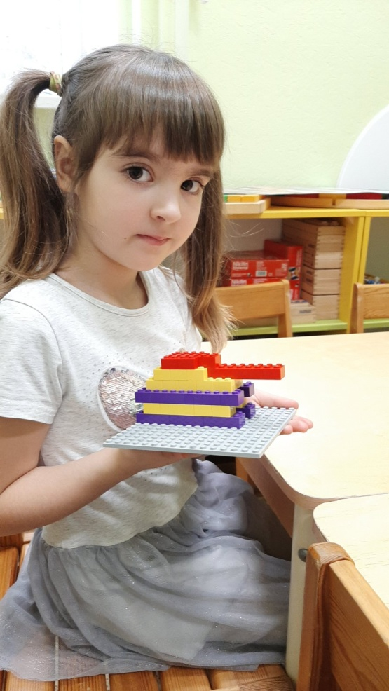
Игровая деятельность
Дидактические игры «Чья форма», «Военный транспорт», «Для кого это оборудование»
Сюжетно – ролевая игра «Мы военные»
Подвижные игры «Эстафета», «Попади в цель»
Лего-конструирование «Боевая машина танк»

Slide 11
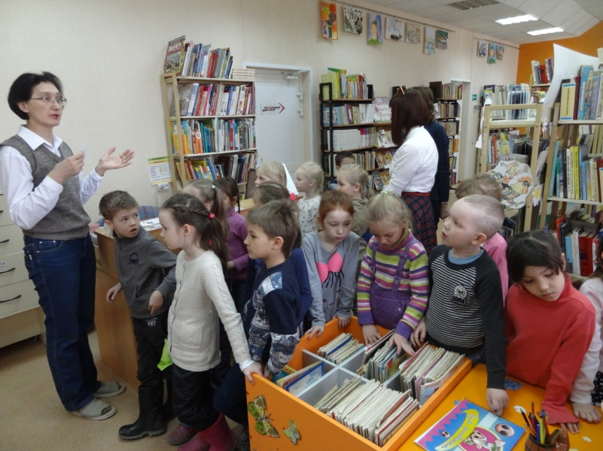
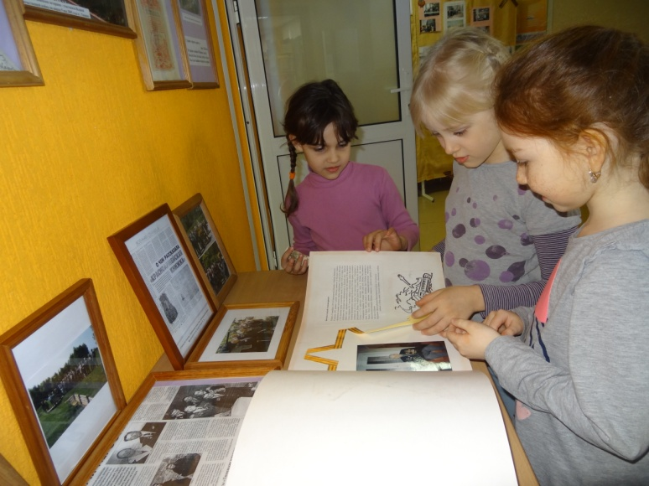
Экскурсия в библиотеку №4 микрорайона Ватутино
Экскурсия была посвящена мужественным защитникам Сталинграда.
Цель: Познакомить детей с событиями ВОВ, показать значимость Сталинградского сражения как коренного перелома в ВОВ.
Примером отваги и мужества, стал для ребят рассказ о защитниках знаменитого «Дома Павлова», которые продержали оборону почти 2 месяца и не дали врагу захватить его.
Были показаны отрывки из фильма «Сталинград» и проведён обзор книг, рассказывающих о великой битве.

Slide 12
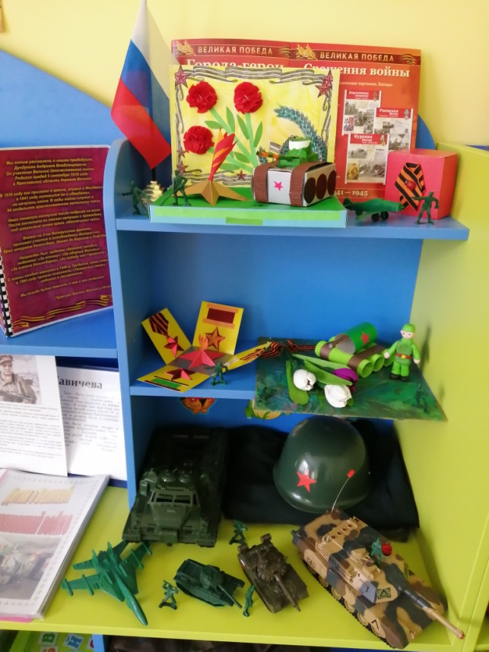
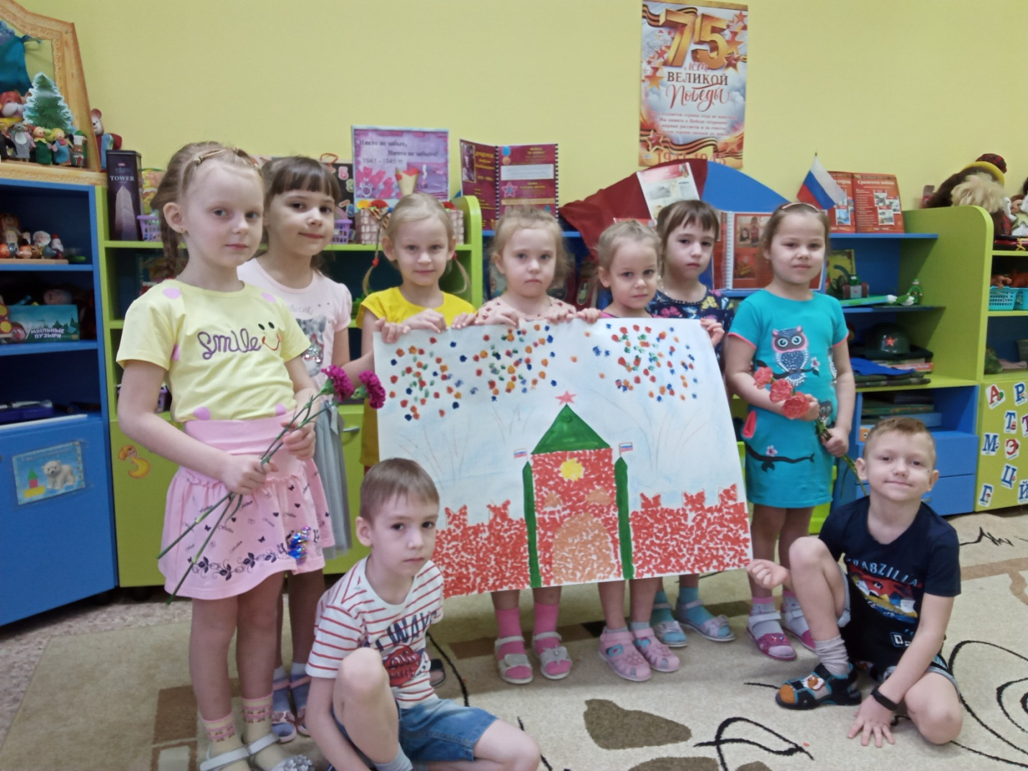
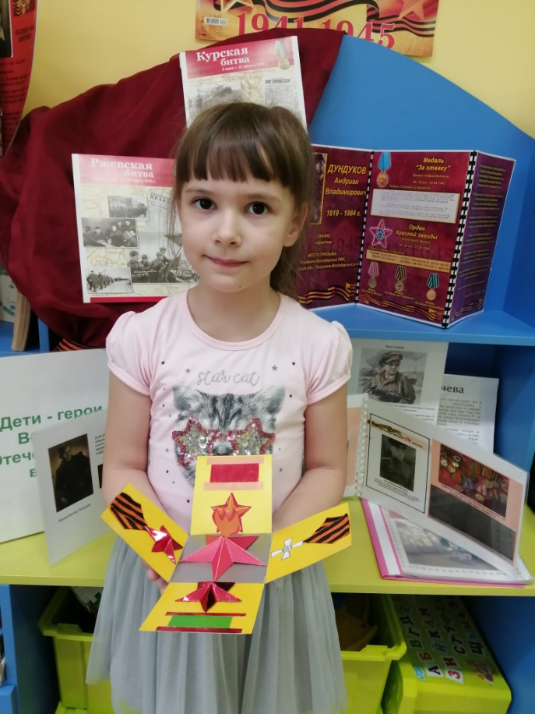
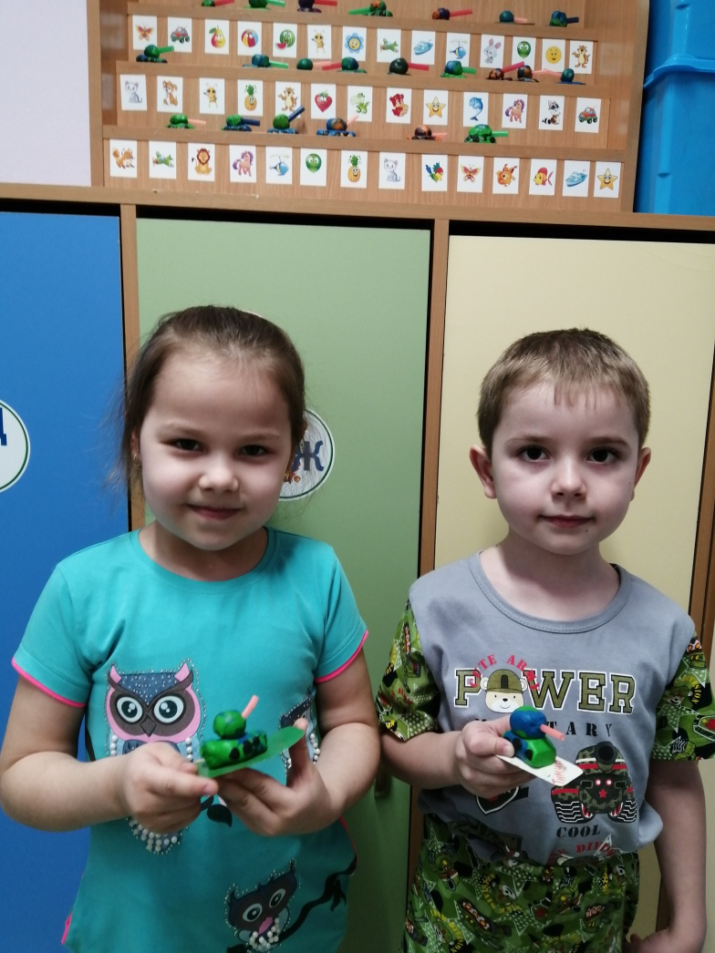
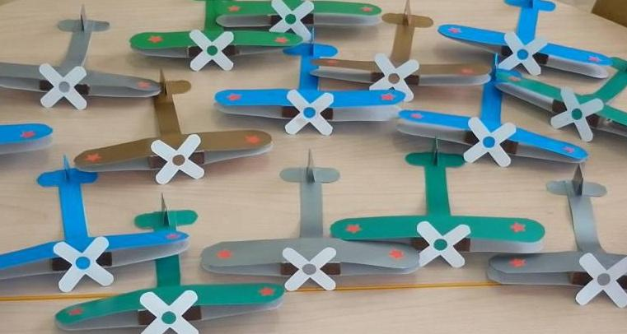
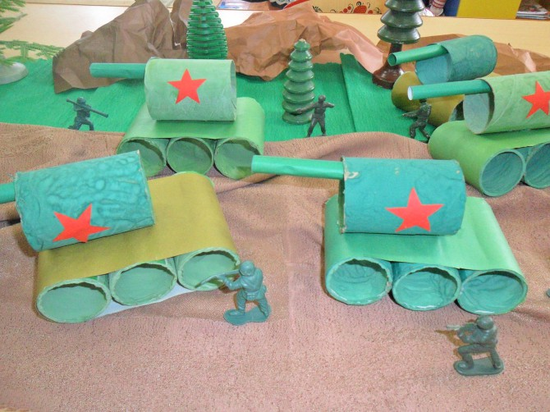
Продуктивная творческая деятельность
Оформление выставок: военной техники, рисунков, поделок;
Коллективная работа «Ура, Победа!»

Slide 13
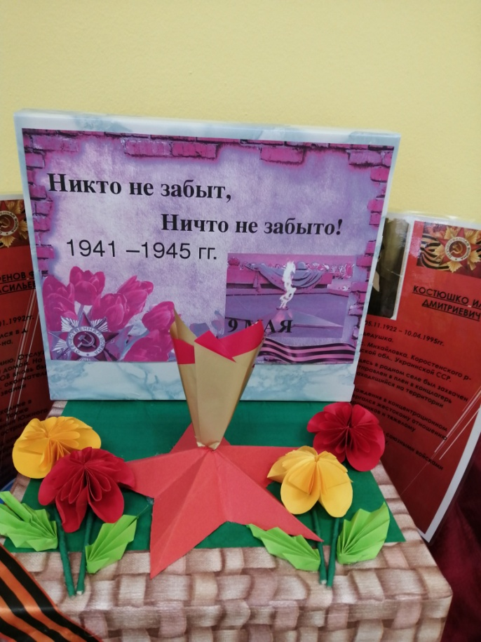
3 этап. Заключительный
1. Конкурс чтецов «Войну видали лишь в кино»
2.Патриотический праздник с родителями «Будем в армии служить!»
3. Презентация итогов проекта.
Результаты проекта:
В ходе реализации проекта «Никто не забыт, ничто не забыто» был обогащен опыт детей в сфере социального воспитания путем использования разных методов и приемов, расширены и систематизированы знания о Великой Отечественной Войне, о символах праздника Победы, о Празднике 9 мая и его значении. Воспитывали чувство патриотизма, уважения, гордости своим героическим народом, любовь к своей Родине, желание защищать Родину и сохранять мир на всей планете.

Slide 14
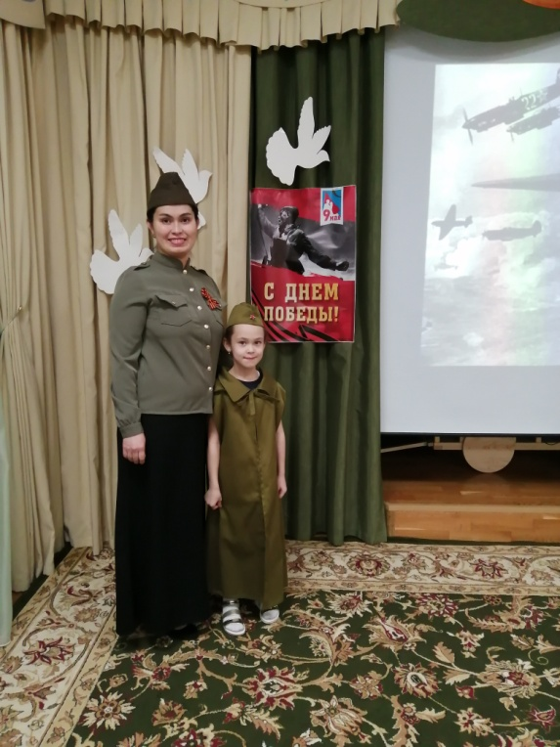
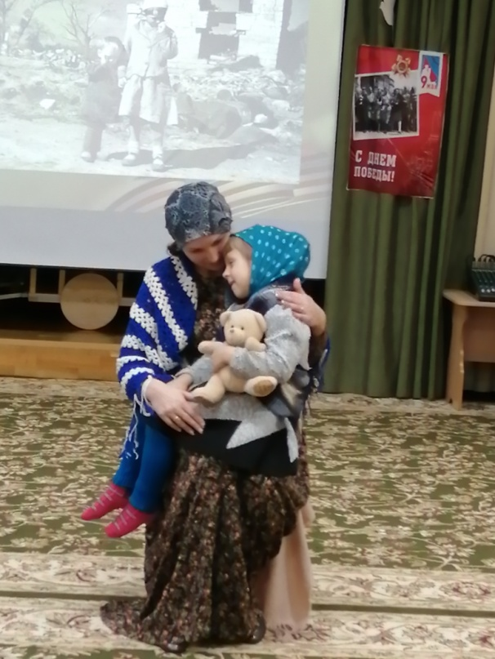
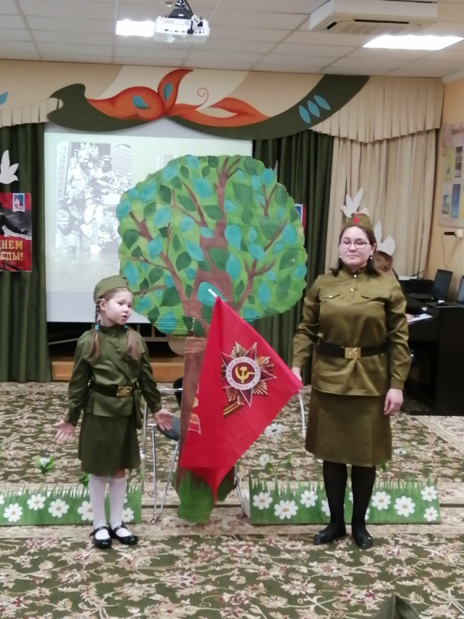
Конкурс чтецов
«Войну видали лишь в кино…»
Состоялся конкурс чтецов посвящённый 75-летию Победы, целью которого было, воспитание у детей гражданственности, патриотизма, уважения к бессмертному народному подвигу, а также выявления и поощрения талантливых детей.
На конкурсе прозвучали произведения классиков и современников о мире, войне, Родине и Победе. Дети не просто читали, они вкладывали душу, передавали свои эмоции и переживания – выразительно и до слёз трогательно. Чтецы трепетно и эмоционально вживались в образы, не оставив равнодушным ни одного из присутствующих в зале.

Slide 15
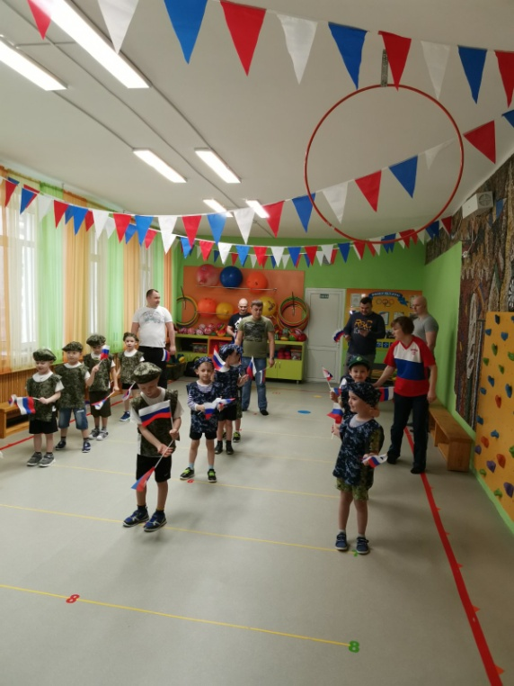
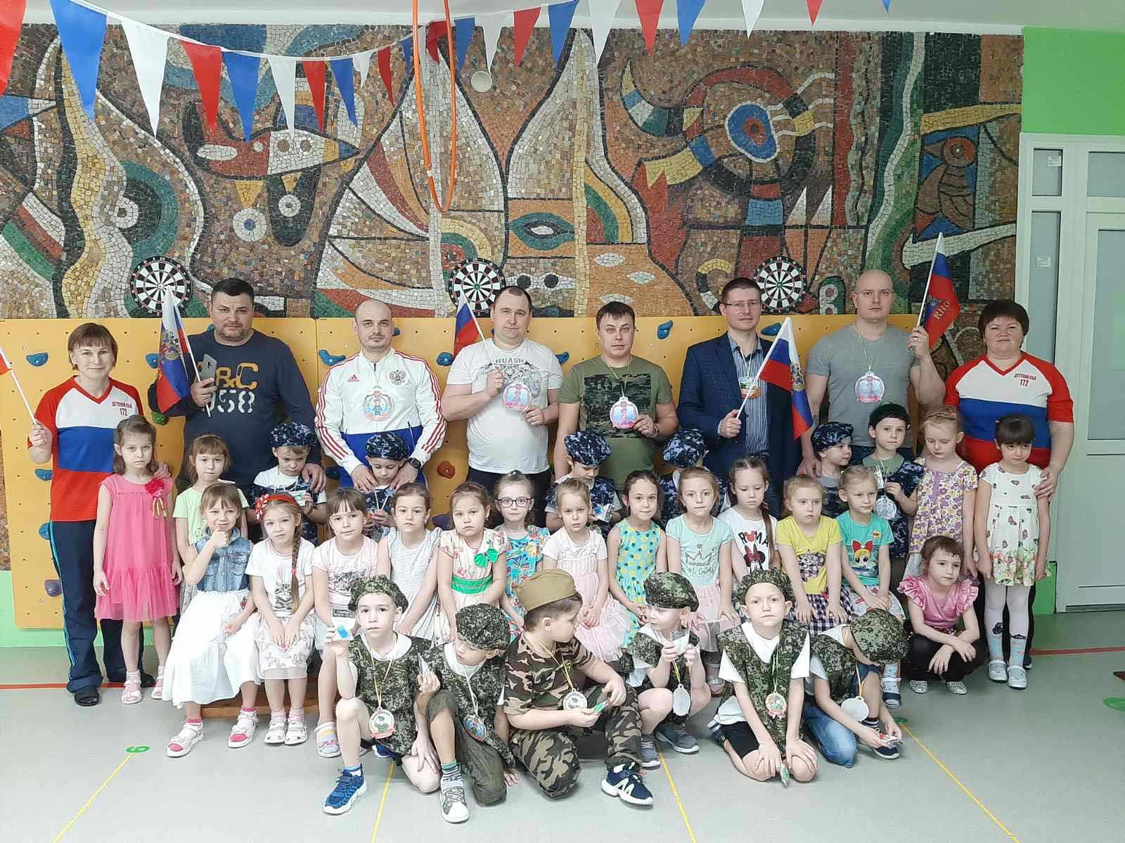
Итоговое мероприятие проекта
Патриотический праздник с родителями
«Будем в армии служить!»
Цель: Создавать условия для развития интереса и проявления уважения к защитникам Отечества, чувство гордости за солдат и желание быть похожими на них. Содействовать формированию чувства единства, сплоченности, умения играть дружно в команде.

Slide 16
Список используемых ресурсов:
1. Инфоурок «Библиотека материалов»
https://infourok.ru/proekt-den-pobedi-v-sredney-gruppe-3719851.html
2. Детям о войне 1941-1945 для детского сада
https://childage.ru/psihologiya-i-razvitie/vospitanie-rebenka/detyam-o-voyne-1941-1945-dlya-detskogo-sada.html
3. Как рассказать детям о войне? https://pedsovet.su/publ/197-1-0-5648
4. План мероприятий по празднованию 75-летия Победы в ВОВ в МАДОУ д/с №172 г. Тюмени
http://dsad172.ru/70-let-velikoy-pobede/plan-meropriyatiy-po-prazdnovaniyu-70-letiya-pobedyi-v-vov-v-madou-ds-172-g-tyumeni/
5. Алексей Шамарин «Никто не забыт…»
https://rustih.ru/aleksej-shamarin-nikto-ne-zabyt/
6. Стихи о 9 мая, о Великой Отечественной войне и Дне Победы. Военные стихи. https://materinstvo.ru/art/stihi-o-voine-i-pobede

